Slide 1


1
Интегрированный урок математика,
окружающий мир, развитиречи.
учитель 2категории
Кривощёкова Н.И.

Slide 2
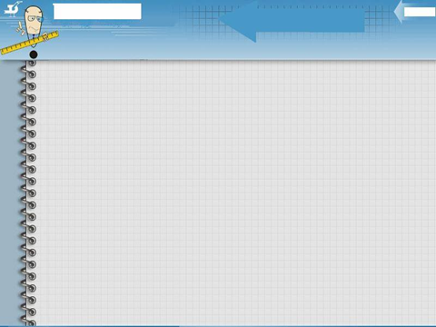
2
С_____________З______
Са-за -су-зу –сла–зно-
зада́ча, слага́емое,
су́мма, снего̄ви́к, сне́жный,заря́дка.

Slide 3
3
Тру́дная зада́ча,
пуши́стая снежи́нка,
пе́рво̄е слага́емое.

Slide 4
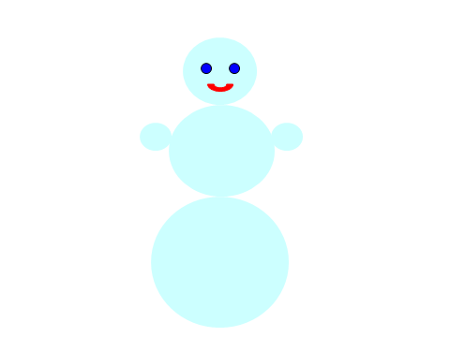



4

Slide 5
5
Каки́е пти́цы
прилета́ют к нам в моро́з̄?
Снегири́ .

Slide 6

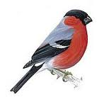

6
Со́йка
снеги́рь
клесты
- не бо̄я́тся мо̄ро́за.

Slide 7

7
Назо̄ви ́со̄се́дей числа́ .
9
10
11
снежи́нок
14
15
16
снегире́й
со́ек
снегире́й

Slide 8
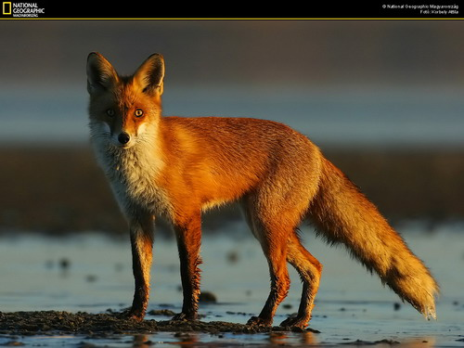
8
18
19
20
за́йцев
лис
зайцев

Slide 9
Счита́йте по 2 до 20
9
Счита́йте по 3 до 15
Замени́те числа 20 и 15
су́ммой о̄дина́ко̄вых слага́емых
2+2+2+2+2+2+2+2+2+2
20 =
15 =
3+3+3+3+3
Су́мма о̄дина́ко̄вых слага́емых
Заме́ните сло̄же́ние умно̄же́нием.
2 х10 = 20
3 х 5 = 15

Slide 10
10
Реши́те приме́ры.
Замени́те сло̄же́ние умно̄жением.
Пе́рвое слага́емое 6
Вто̄ро́е слага́емое 6
Тре́тье слагае́мое 6
6 +6+6 =18
6х3 =18
Пе́рвое слага́емое 5
Вто̄ро́е слага́емое 5
Тре́тье слага́емое 5
5 +5 +5 = 15
5 х3 = 15

Slide 11
11
Замени́те сло̄же́ние умно̄же́нием.
3+ 3 +3 +3= 2 +2+ 2 =
3+3 +3 +3 +3 +3= 2 +2 +2 +2 +2 +2=
3 х4 =12
2 х 3=6
3 х 6= 18
2 х 6 = 12

Slide 12
12

Slide 13


13
Шага́ем на ме́сте: раз,два.

Slide 14

14
Ру́ки со̄гну́ли в ло̄ктя́х,
враща́ем ло̄ктя́ми.

Slide 15
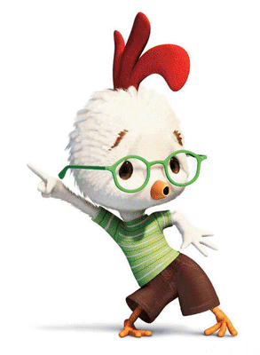
15
Ру́ки на по́яс, дви́гаем те́ло̄м.

Slide 16
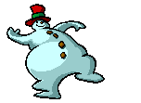
16
Прыгаем сначала на одной ноге, потом - на другой.

Slide 17


17
А сейча́с на двух но̄га́х!

Slide 18



18
Бег на ме́сте.

Slide 19

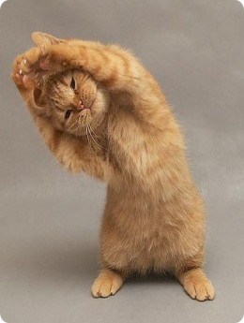
19
Ру́ки вверх и по̄тяну́лись.
Настро̄е́ние рабо́чее,
сади́тесь на места́.

Slide 20
20
Ребя́та слепи́ли 4 снеговика.
На о̄дно̄го́ снего̄вика́ ну́жно 3
сне́жных ко́ма.
Ско́лько сне́жных ко́мьев слепи́ли ребя́та?

Slide 21

Задача
21

Slide 22
22
1. О̄ ком э́та зада́ча?
О̄ ребя́тах?
О̄ снего̄̄вика́х.
2. О̄ чём э́та зада́ча?
3. Что де́лали ребя́та?
Лепи́ли снего̄вико́в.
4. Из чего лепили снеговиков?
Из снега
4
5. Ско́лько снего̄вико́в слепи́ли ребя́та?
6. Ско́лько сне́жных ко́мьев идёт на 1 снего̄вика́?
3
7. Ско́лько сне́жных ко́мьев идёт на 4 снего̄виков?
Не зна́ем.
.
8. Про̄чита́йте во̄прос зада́чи.
9.Как найти́?
На́до умно́жить.
10.Каки́м де́йствием бу́дем реша́ть?
Умножением.
11. Что на что бу́дем умно̄жать ?
Ко́мья на снего̄виков́.
12.Сде́лаем кра́ткую за́пись зада́чи.

Slide 23
23
Зада́ча
1 снего̄вик -
3 ко́ма
4 снего̄вика́ -
? ко́мьев
Реше́ние
Ско́лько сне́жных ко́мьев сле́пят ребя́та?
3 х 4 = 12 (ко́мьев)
О̄тве́т:12 ко́мьев.

Slide 24
Задача
21

Slide 25
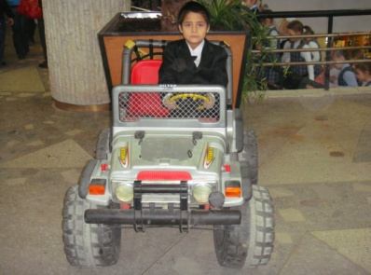

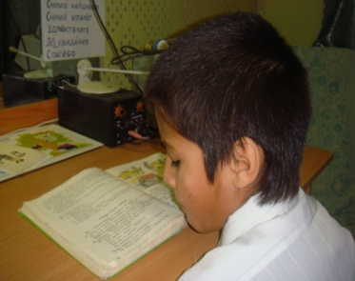
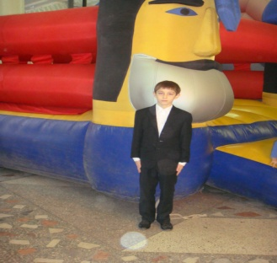
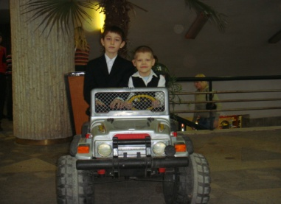
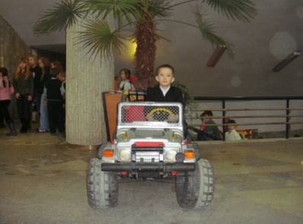
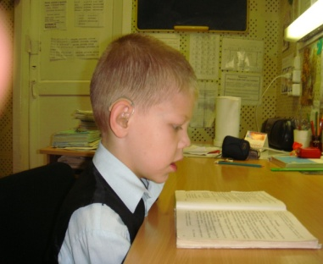
24
Молодцы! Спасибо за урок !
Город Пермь
Город Красновишерск
Город Пермь
Город Соликамск

